Slide 1
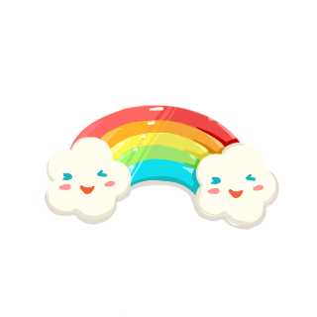
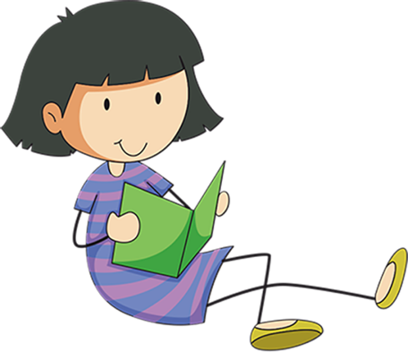
Toán
Ngày, tháng (Tiết 1)
SGK trang 110

Slide 2
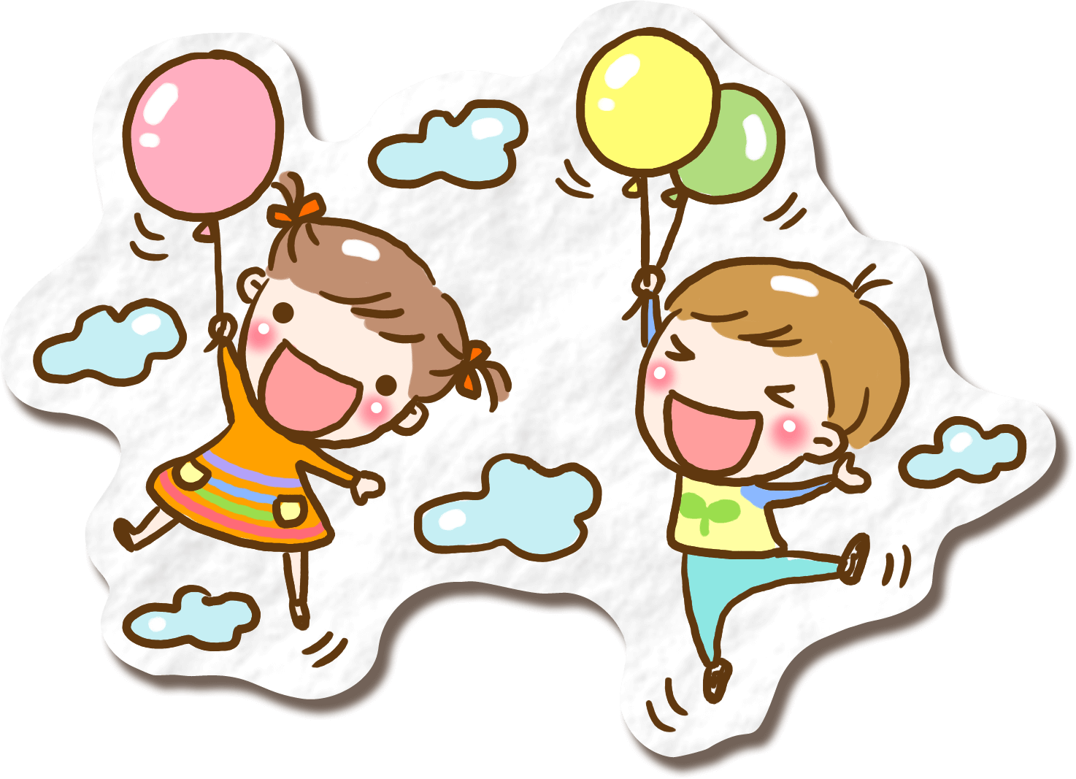
KHÁM PHÁ

Slide 3
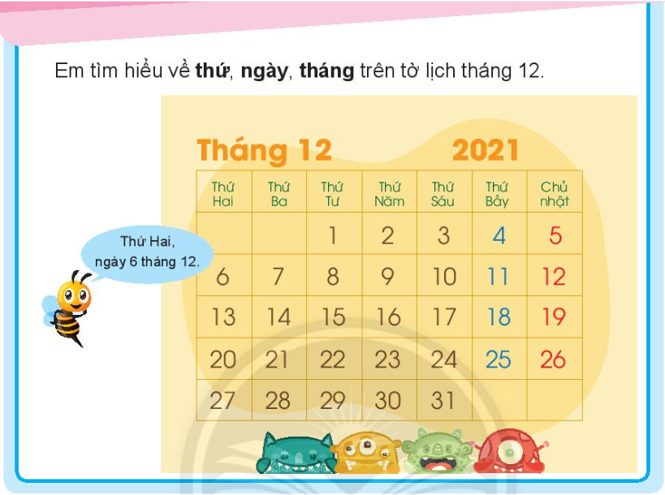
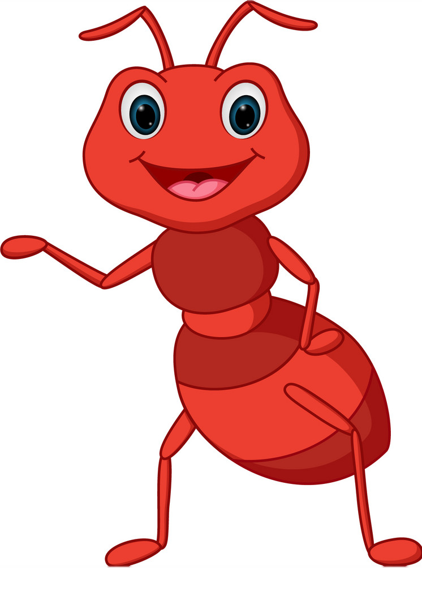
a) Tháng 12 có 31 ngày?
a) Tháng 12 có bao nhiêu ngày?

Slide 4
b) Ngày 25 tháng 12 là thứ bảy?
b) Ngày 25 tháng 12 là thứ mấy?

Slide 5
c) Trong tháng 12 có 4 ngày chủ nhật?
c) Trong tháng 12 có mấy ngày chủ nhật?
c) Đó là ngày 5,12,19,26
c) Đó là những ngày nào?

Slide 6
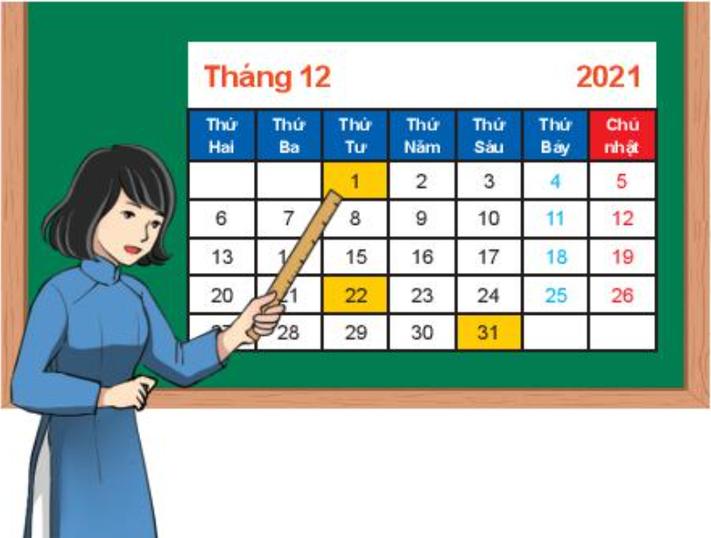
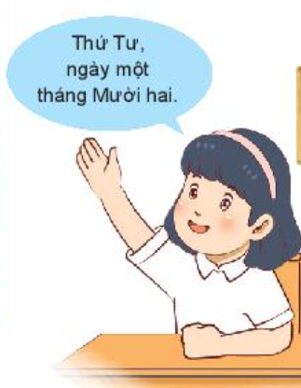
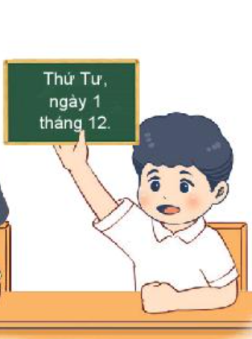

Slide 7
Thứ tư, ngày 22 tháng 12

Slide 8
Thứ sáu, ngày 31 tháng 12

Slide 9
VẬN DỤNG – TRẢI NGHIỆM

Slide 10
THÁNG 2 NĂM 2023
THỨ HAI | THỨ BA | THỨ TƯ | THỨ NĂM | THỨ SÁU | THỨ BẢY | CHỦ NHẬT
 | 1 |  | 1 | 2 | 3 | 4
5 | 6 | 7 | 8 | 9 | 10 | 11
12 | 13 | 14 | 15 | 16 | 17 | 18
19 | 20 | 21 | 22 | 23 | 24 | 25
26 | 27 | 28 | 29
Thứ ba, ngày 13 tháng 2 năm 2023

Slide 11
THÁNG 2 NĂM 2023
THỨ HAI | THỨ BA | THỨ TƯ | THỨ NĂM | THỨ SÁU | THỨ BẢY | CHỦ NHẬT
 | 1 |  | 1 | 2 | 3 | 4
5 | 6 | 7 | 8 | 9 | 10 | 11
12 | 13 | 14 | 15 | 16 | 17 | 18
19 | 20 | 21 | 22 | 23 | 24 | 25
26 | 27 | 28 | 29
Thứ năm, ngày 1 tháng 2 năm 2023

Slide 12
THÁNG 5 NĂM 2023
THỨ HAI | THỨ BA | THỨ TƯ | THỨ NĂM | THỨ SÁU | THỨ BẢY | CHỦ NHẬT
 |  | 1 | 2 | 3 | 4 | 5
6 | 7 | 8 | 9 | 10 | 11 | 12
13 | 14 | 15 | 16 | 17 | 18 | 19
20 | 21 | 22 | 23 | 24 | 25 | 26
27 | 28 | 29 | 30 | 31
Chủ nhật, ngày 12 tháng 5 năm 2023

Slide 13
THÁNG 5 NĂM 2023
THỨ HAI | THỨ BA | THỨ TƯ | THỨ NĂM | THỨ SÁU | THỨ BẢY | CHỦ NHẬT
 |  | 1 | 2 | 3 | 4 | 5
6 | 7 | 8 | 9 | 10 | 11 | 12
13 | 14 | 15 | 16 | 17 | 18 | 19
20 | 21 | 22 | 23 | 24 | 25 | 26
27 | 28 | 29 | 30 | 31
Thứ sáu, ngày 27 tháng 5 năm 2022

Slide 14
THÁNG 10 NĂM 2023
THỨ HAI | THỨ BA | THỨ TƯ | THỨ NĂM | THỨ SÁU | THỨ BẢY | CHỦ NHẬT
 |  |  |  |  |  | 1
2 | 3 | 4 | 5 | 6 | 7 | 8
9 | 10 | 11 | 12 | 13 | 14 | 15
16 | 17 | 18 | 19 | 20 | 21 | 22
23 | 24 | 25 | 26 | 27 | 28 | 29
30 | 31
Thứ năm, ngày 19 tháng 10 năm 2023

Slide 15
THÁNG 10 NĂM 2023
THỨ HAI | THỨ BA | THỨ TƯ | THỨ NĂM | THỨ SÁU | THỨ BẢY | CHỦ NHẬT
 |  |  |  |  |  | 1
2 | 3 | 4 | 5 | 6 | 7 | 8
9 | 10 | 11 | 12 | 13 | 14 | 15
16 | 17 | 18 | 19 | 20 | 21 | 22
23 | 24 | 25 | 26 | 27 | 28 | 29
30 | 31
Thứ tư, ngày 25 tháng 10 năm 2023

Slide 16
THÁNG 11 NĂM 2023
THỨ HAI | THỨ BA | THỨ TƯ | THỨ NĂM | THỨ SÁU | THỨ BẢY | CHỦ NHẬT
 |  | 1 | 2 | 3 | 4 | 5
6 | 7 | 8 | 9 | 10 | 11 | 12
13 | 14 | 15 | 16 | 17 | 18 | 19
20 | 21 | 22 | 23 | 24 | 25 | 26
27 | 28 | 29 | 30
Thứ hai, ngày 20 tháng 11 năm 2023

Slide 17
THÁNG 11 NĂM 2023
THỨ HAI | THỨ BA | THỨ TƯ | THỨ NĂM | THỨ SÁU | THỨ BẢY | CHỦ NHẬT
 |  | 1 | 2 | 3 | 4 | 5
6 | 7 | 8 | 9 | 10 | 11 | 12
13 | 14 | 15 | 16 | 17 | 18 | 19
20 | 21 | 22 | 23 | 24 | 25 | 26
27 | 28 | 29 | 30
Thứ bảy, ngày 12 tháng 11 năm 2022

Slide 18
Hẹn gặp lại các em
ở tiết học sau ☺

Slide 19
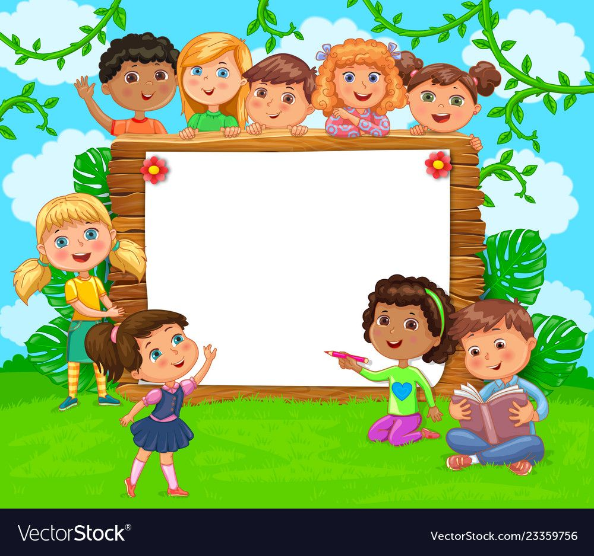
Khởi động – Kết nối

Slide 20
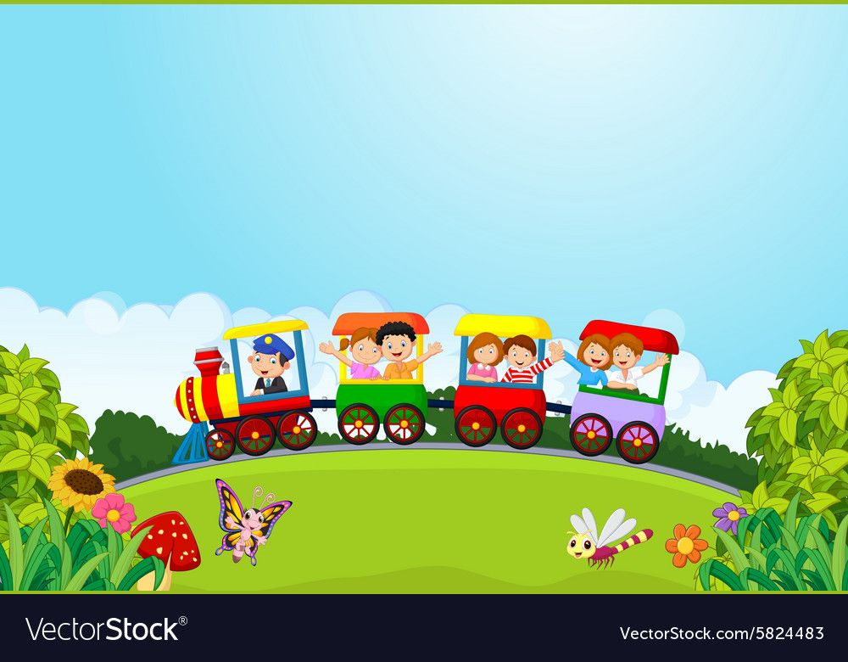
Tàu tốc hành

Slide 21
Tháng | Thứ Hai | Thứ Ba | Thứ Tư | Thứ Năm | Thứ Sáu | Thứ Bảy | Chủ Nhật
4 |  |  |  | 1 | 2 | 3 | 4
 | 5 | 6 | 7 | 8 | 9 | 10 | 11
 | 12 | 13 | 14 | 15 | 16 | 17 | 18
 | 19 | 20 | 21 | 22 | 23 | 24 | 25
 | 26 | 27 | 28 | 29 | 30
Sao thông minh.
Tháng 4 có bao nhiêu ngày?
28
29
30

Slide 22
Tháng | Thứ Hai | Thứ Ba | Thứ Tư | Thứ Năm | Thứ Sáu | Thứ Bảy | Chủ Nhật
4 |  |  |  | 1 | 2 | 3 | 4
 | 5 | 6 | 7 | 8 | 9 | 10 | 11
 | 12 | 13 | 14 | 15 | 16 | 17 | 18
 | 19 | 20 | 21 | 22 | 23 | 24 | 25
 | 26 | 27 | 28 | 29 | 30
Sao thông minh.
Ngày 29 tháng 4 là thứ mấy?
Thứ tư
Thứ năm
Thứ sáu

Slide 23
Tháng | Thứ Hai | Thứ Ba | Thứ Tư | Thứ Năm | Thứ Sáu | Thứ Bảy | Chủ Nhật
4 |  |  |  | 1 | 2 | 3 | 4
 | 5 | 6 | 7 | 8 | 9 | 10 | 11
 | 12 | 13 | 14 | 15 | 16 | 17 | 18
 | 19 | 20 | 21 | 22 | 23 | 24 | 25
 | 26 | 27 | 28 | 29 | 30
Sao thông minh.
Trong tháng 4 năm 2021 có mấy ngày Thứ Bảy?
Đó là các ngày nào?

Slide 24
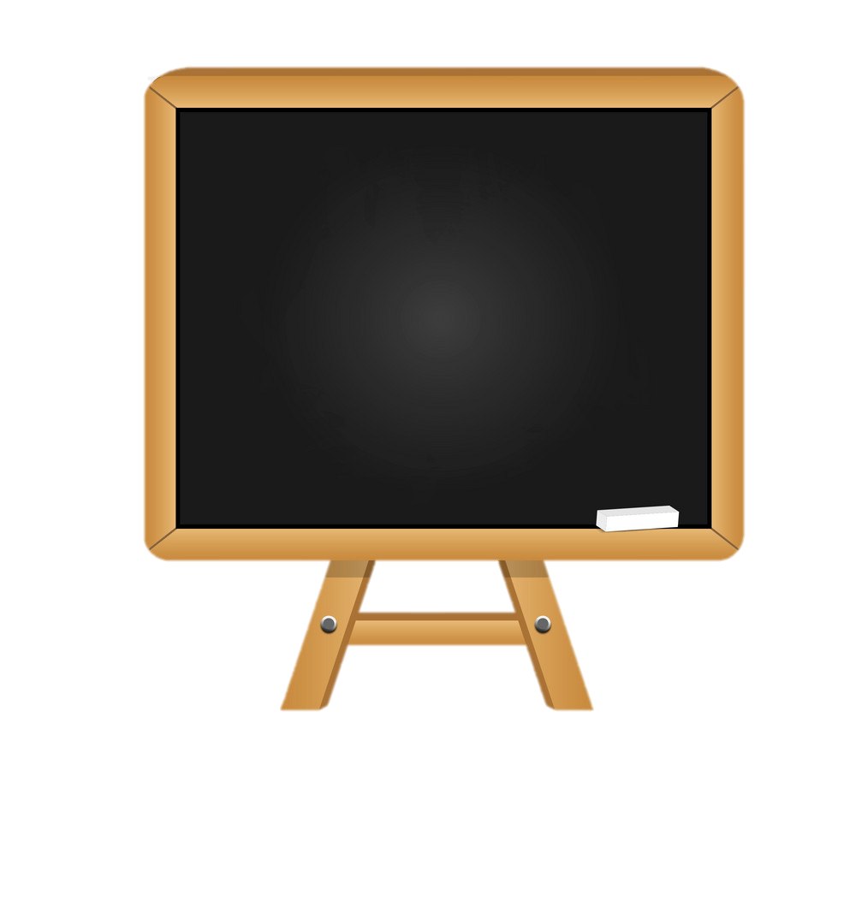
Thứ…ngày…tháng…năm 2022
Toán:
Bài: Ngày- Tháng ( Tiết 2)
(Trang 110-111)

Slide 25
Luyện tập – Thực hành

Slide 26
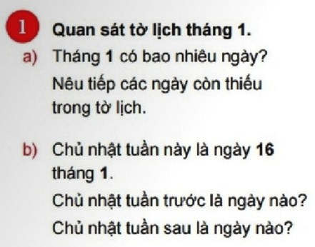
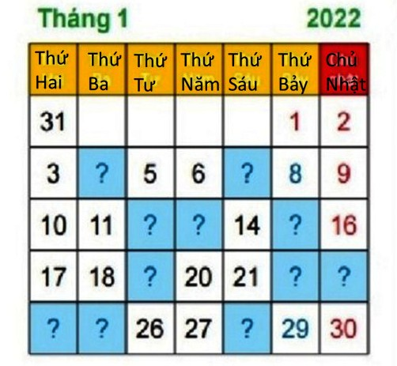

Slide 27
Tháng 1 năm 2022.
1a.
*Tháng 1 năm 2022 có bao nhiêu ngày?
Tháng 1 năm 2022 có 31 ngày.

Slide 28
1a.
**Nêu tiếp các ngày còn thiếu trong tờ lịch tháng 1 năm 2022.
Các ngày trong tháng 1 được viết bởi các số liên tiếp từ 1 đến 31.

Slide 29
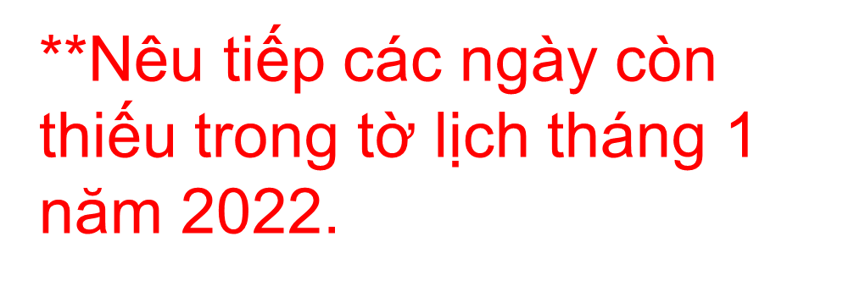
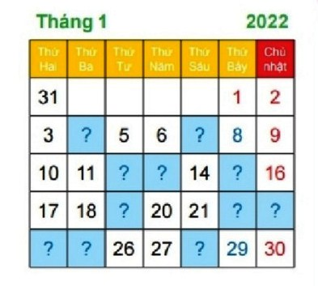
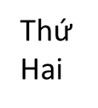
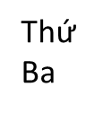
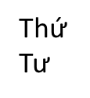
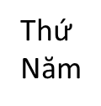
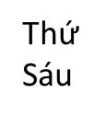
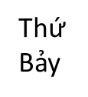
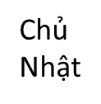
Tại sao số 31 được viết vào ô trên đầu
( Thứ Hai) tờ lịch mà không viết tiếp sau số 30?
Sau ngày 3 là ngày mấy?
4
7
12
13
15
19
22
23
24
25
28

Slide 30
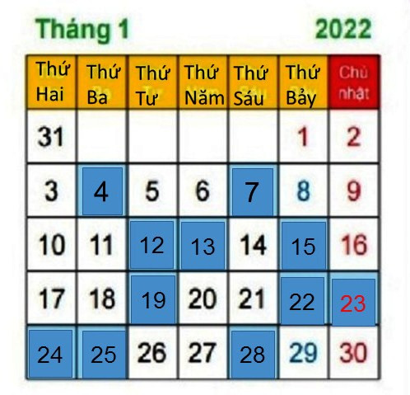
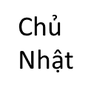
1b.
Chủ Nhật tuần này là ngày 16 tháng 1.
Cách thứ nhất:
Nhìn lịch, tìm ngày ở trên ngày 16 cùng cột với Chủ Nhật.
Cách thứ hai:
Đếm ngược 7 ngày của tuần trước bắt đầu ngày 15 sau ngày 16.
* Chủ Nhật tuần trước là ngày nào?
Chủ Nhật tuần trước là ngày 9.
1 tuần có mấy ngày?
1 tuần có 7 ngày.
16 - 7 = 9

Slide 31
1b.
Chủ Nhật tuần này là ngày 16 tháng 1.
* Chủ Nhật tuần sau là ngày nào?
Chủ Nhật tuần sau là ngày 23.
16 + 7 = 23

Slide 33
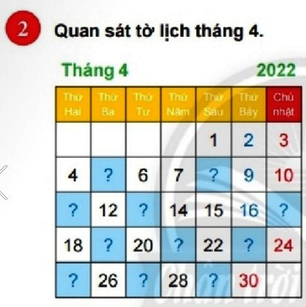
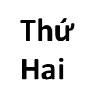
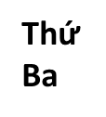
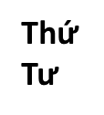
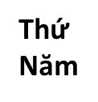
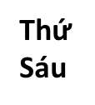
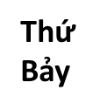
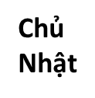
2.a
*Tháng 4 năm 2022 có bao nhiêu ngày?
Tháng tư năm 2022 có 30 ngày.
**Nêu tiếp các ngày còn thiếu trong tờ lịch tháng 4 năm 2022 .
2.b
*Còn đúng 1 tuần nữa là ngày 30 tháng 4 , đến ngày đó em sẽ được xem đua xe đạp.
5
8
11
13
17
19
21
23
Hôm nay thứ mấy, ngày nào?
30 – 7 = 23
Hôm nay thứ bảy ngày 23 tháng 4 năm 2022.
25
27
29

Slide 34
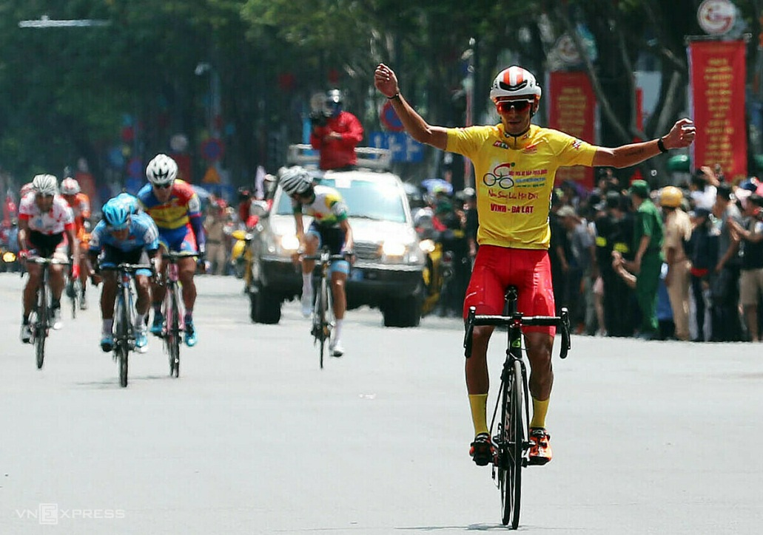
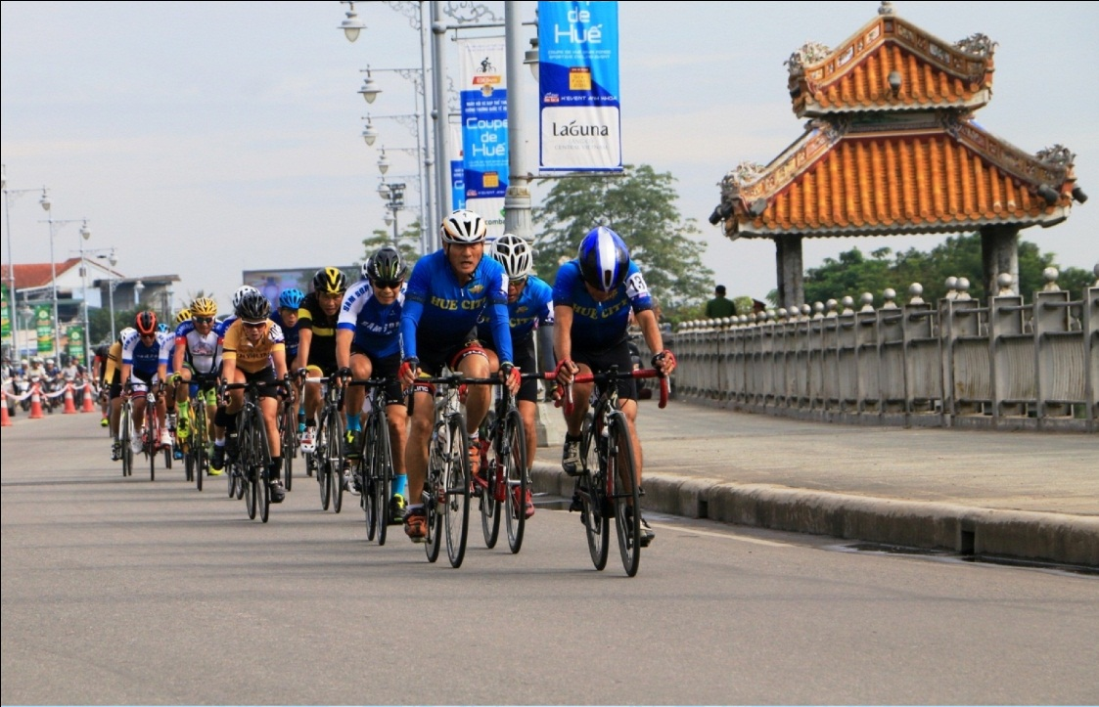
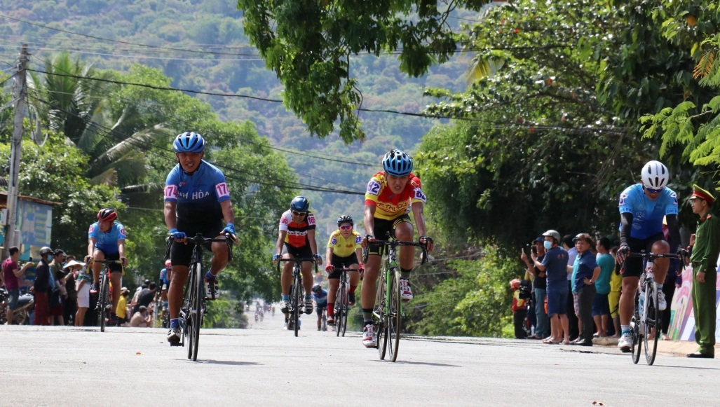
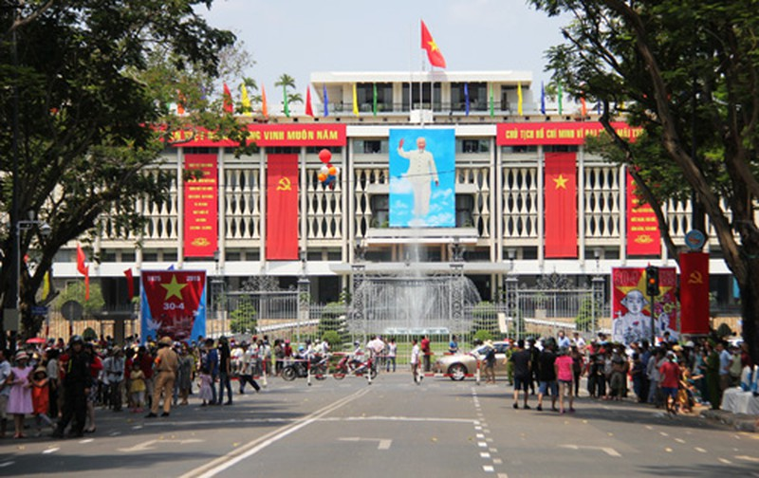
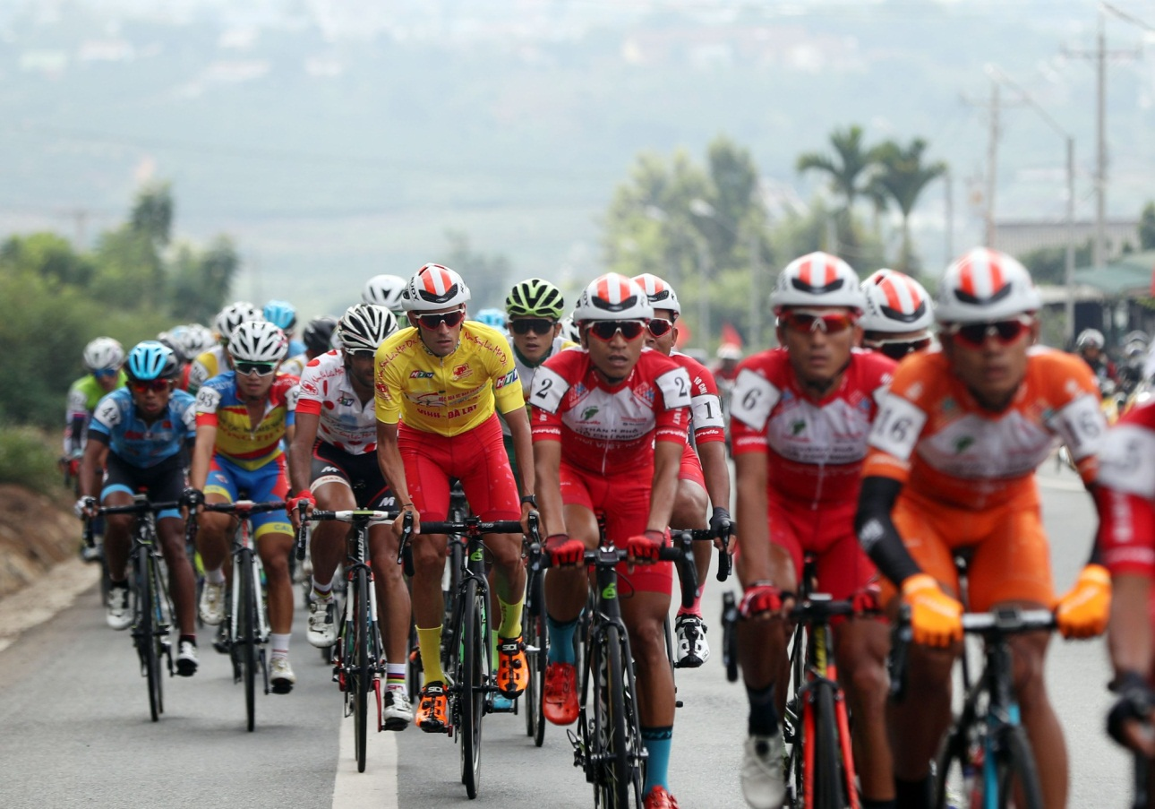
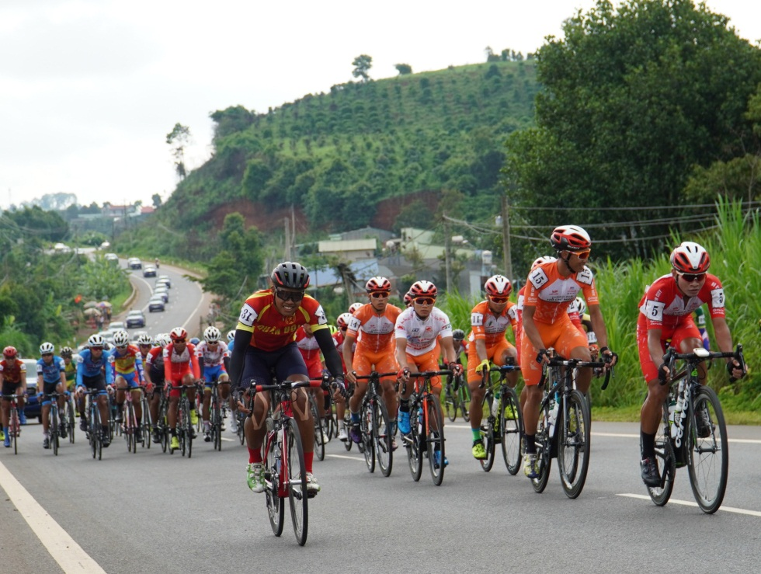
CÚP ĐUA XE ĐẠP TRUYỀN HÌNH
Khởi hành ở Cao Bằng từ đầu tháng tư hằng năm.
Đua từng chặng tới các tỉnh phía Bắc, Trung Bộ (Lạng Sơn, Hà Nội, Huế,…)
Sáng 30/4 đoàn đua sẽ khởi hành từ Bảo Lộc về TP.Hồ Chí Minh.

Slide 35
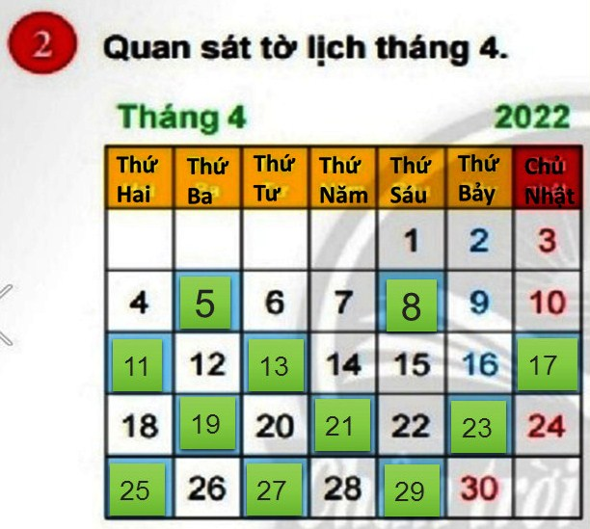
2.c Đố em
Ngày 1 tháng 5 là thứ mấy?
Ngày 1 tháng 5 là Chủ Nhật.
Ngày 1 tháng 5 là ngày quốc tế Lao động, đây là ngày hội lớn của giai cấp công nhân và nhân dân lao động Việt Nam. Đây cũng là ngày biểu thị tình đoàn kết hữu nghị với giai cấp công nhân và nhân dân lao động toàn thế giới, cùng đấu tranh cho thắng lợi của hòa bình, tự do, dân chủ và tiến bộ xã hội.
1/5

Slide 36
Vận dụng – Trải nghiệm

Slide 39
Cô chào các em !

